Slide 1


NHIỆT LIỆT CHÀO ĐÓN
CÁC EM TỚI BÀI HỌC MỚI!
Tin học 11

Slide 2
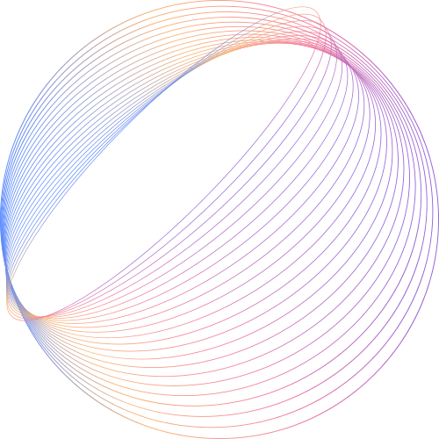
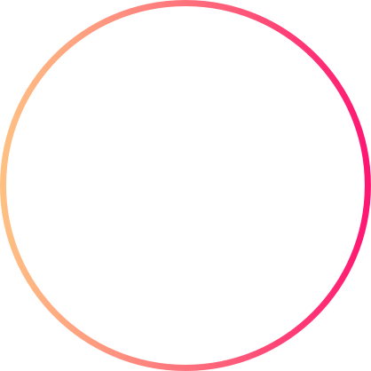


KHỞI ĐỘNG
Trong chương trình tin học ở những lớp dưới, các em mới chỉ nhìn thấy các thiết bị bên ngoài như màn hình, bàn phím, chuột, máy chiếu, bộ nhớ ngoài (đĩa cứng rời hay thẻ nhớ USB).
Tiếp >>

Slide 3

KHỞI ĐỘNG
Bộ nhớ ngoài
Em biết cụ thể trong thân máy có những bộ phận nào không?
Bảng mạch chính
Bộ xử lí trung tâm
Bộ điều khiển
Bộ số học về logic
Thiết bị vào
Thiết bị ra
Bộ nhớ trong
Hình 4.1. Sơ đồ cấu tạo chức năng của máy tính

Slide 4


BÀI 4:
BÊN TRONG MÁY TÍNH

Slide 5

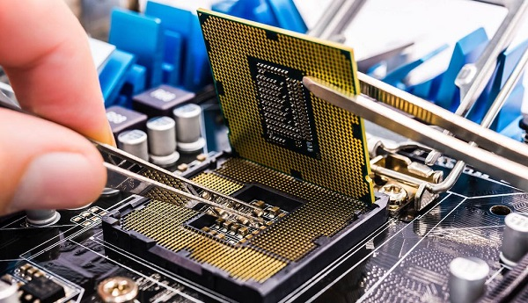
NỘI DUNG BÀI HỌC
Các thiết bị bên trong máy tính
01
Mạch logic và vai trò của mạch logic
02

Slide 6
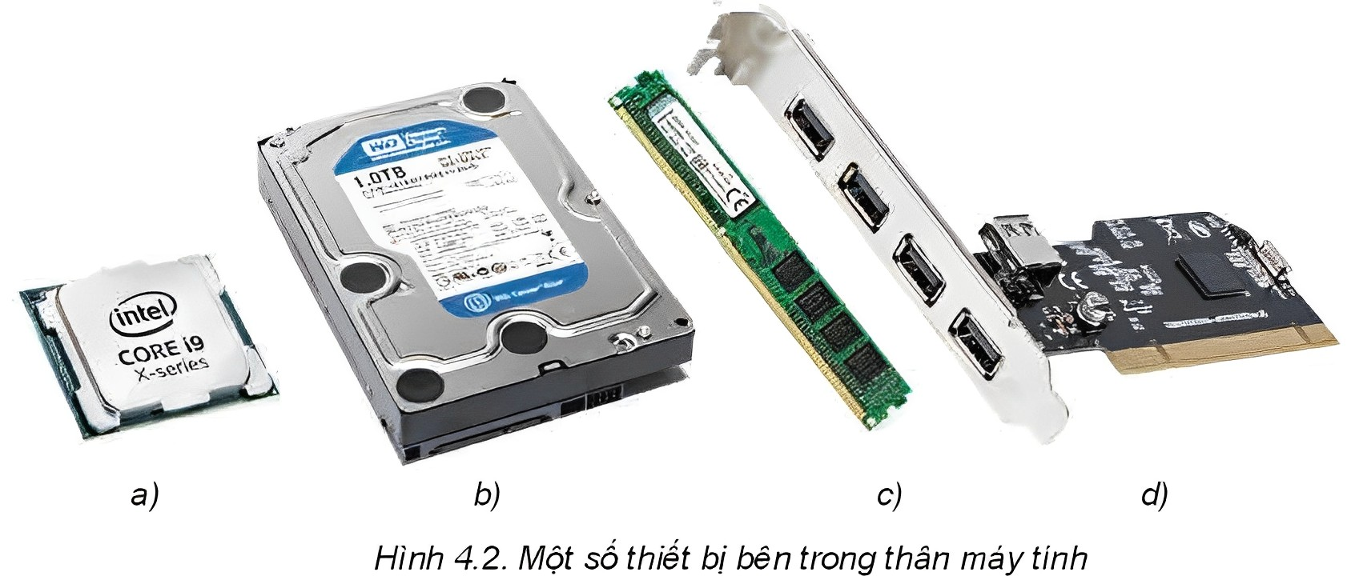

1. Các thiết bị bên trong máy tính
Dưới đây là một số thiết bị bên trong thân máy, em có biết chúng là các thiết bị gì không?
Hoạt động 1:
Đĩa cứng
RAM
Bảng mạch mở rộng
CPU
Name
Job Position

Slide 7
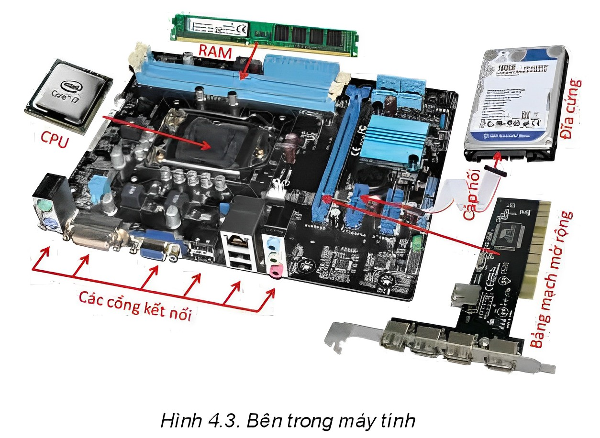

Tất cả các thiết bị bên trong thân máy được gắn với một bảng mạch, gọi là bảng mạch chính.

Slide 8


Em hãy đọc thông tin SGK để tìm hiểu các thiết bị bên trong máy tính như bộ nhớ trong, bộ nhớ ngoài, CPU, các cổng kết nối với thiết bị ngoại vi.
a) Bộ xử lí trung tâm
Là thành phần quan trọng nhất của máy tính, đảm nhiệm việc thực hiện các chương trình máy tính.
Bộ xử lí trung tâm
Bộ điều khiển
Bộ số học về logic
Cấu tạo gồm 2 bộ phận chính:
Phối hợp đồng bộ các thiết bị của máy tính, đảm bảo máy tính thực hiện đúng chương trình.
Thực hiện tất cả các phép tính số học và logic trong máy tính.

Slide 9
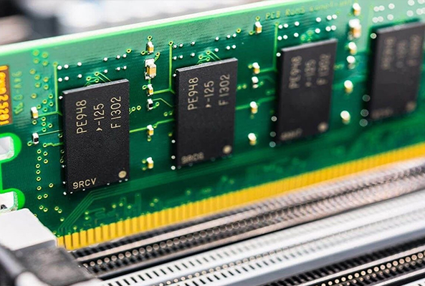
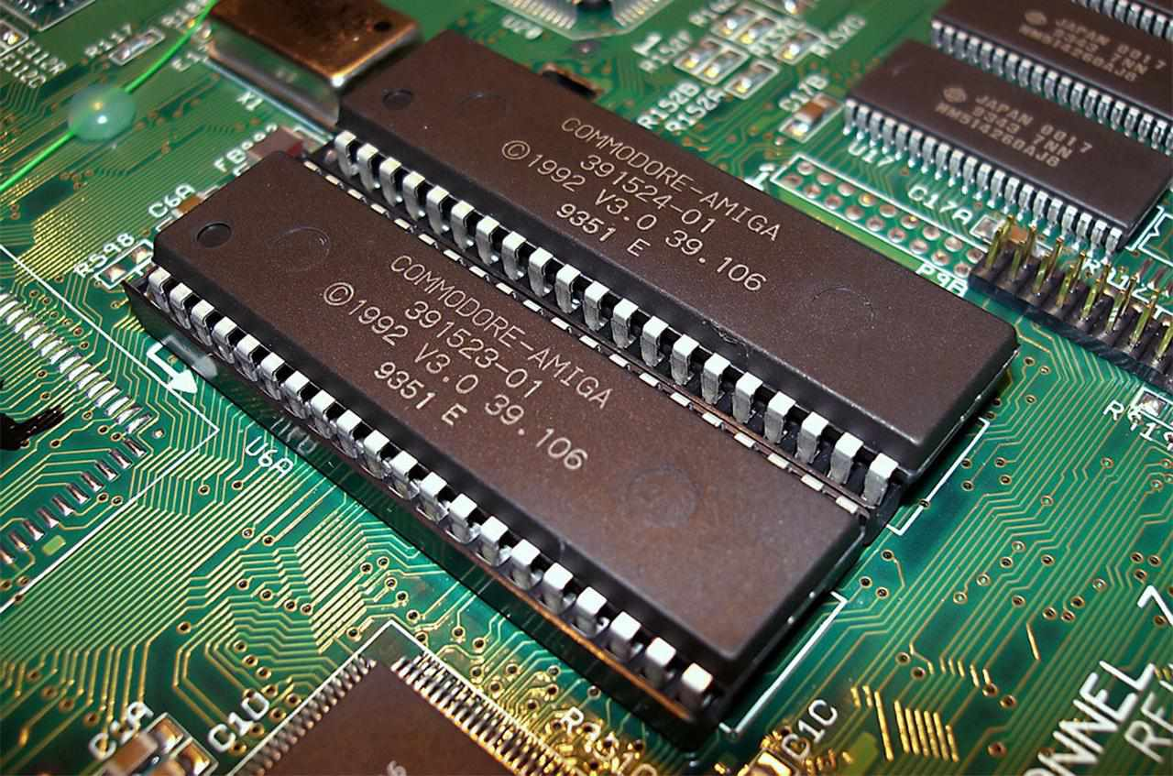
b) Bộ nhớ trong ROM và RAM
RAM
ROM
Là bộ nhớ có thể ghi được, dùng để ghi dữ liệu tạm thời trong khi chạy các chương trình nhưng không giữ được lâu dài.
Là bộ nhớ được ghi bằng phương tiện chuyên dùng, các chương trình ứng dụng chỉ có thể đọc mà không thể ghi hay xóa. Có thể lưu dữ liệu lâu dài.

Slide 10
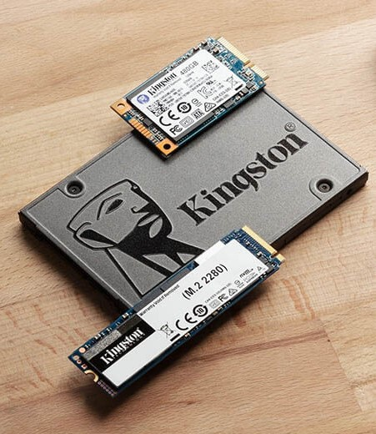

c) Bộ nhớ ngoài
Có thể đặt bên trong hay bên ngoài thân máy, thường là đĩa từ, đĩa thể rắn, đĩa quang...
Dùng để lưu trữ dữ liệu lâu dài, không cần nguồn nuôi, giá thành rẻ hơn RAM và có dung lượng lớn.

Slide 11
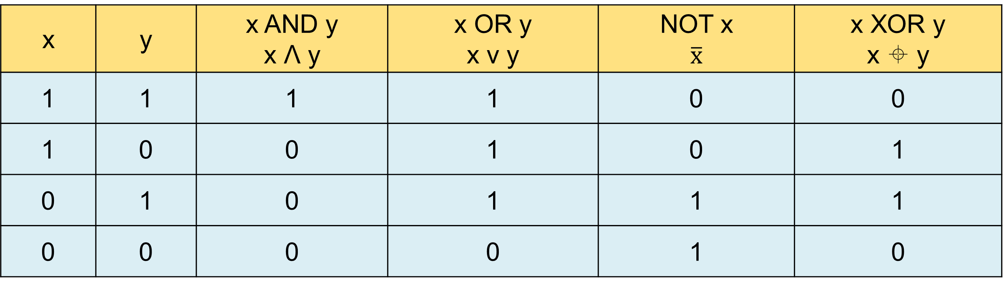
2. Mạch logic và vai trò của mạch logic
a) Một số phép toán logic và thể hiện vật lí của chúng
Các đại lượng logic "Đúng" và "Sai" được thể hiện bởi các bit 1 và 0.
Bảng một số phép toán lôgic
x | y | x AND y x Ʌ y | x OR y x ν y | NOT x $$\overline{x}$$ | x XOR y x  y
1 | 1 | 1 | 1 | 0 | 0
1 | 0 | 0 | 1 | 0 | 1
0 | 1 | 0 | 1 | 1 | 1
0 | 0 | 0 | 0 | 1 | 0

Slide 12
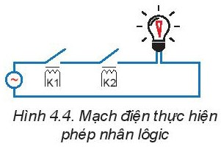
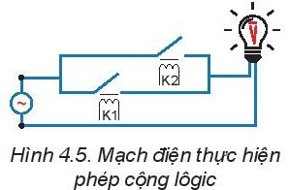
Các quy tắc thực hiện các phép toán logic:
Phép nhân hai đại lượng logic chỉ nhận giá trị 1 khi và chỉ khi cả đại lượng x VÀ đại lượng y đều bằng 1.
Phép cộng hai đại lượng logic chỉ bằng 1 khi và chỉ khi ít nhất một trong hai đại lượng x HOẶC y bằng 1.

Slide 13
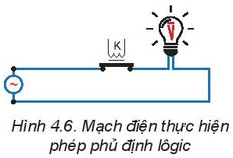

Các quy tắc thực hiện các phép toán logic:
Phép phủ định một đại lượng logic sẽ cho giá trị ngược lại. Phủ định của 0 được 1, phủ định của 1 được 0.
Phép hoặc loại trừ của hai đại lượng logic cho kết quả bằng 1 khi và chỉ khi hai đại lượng đó có giá trị khác nhau.

Slide 14
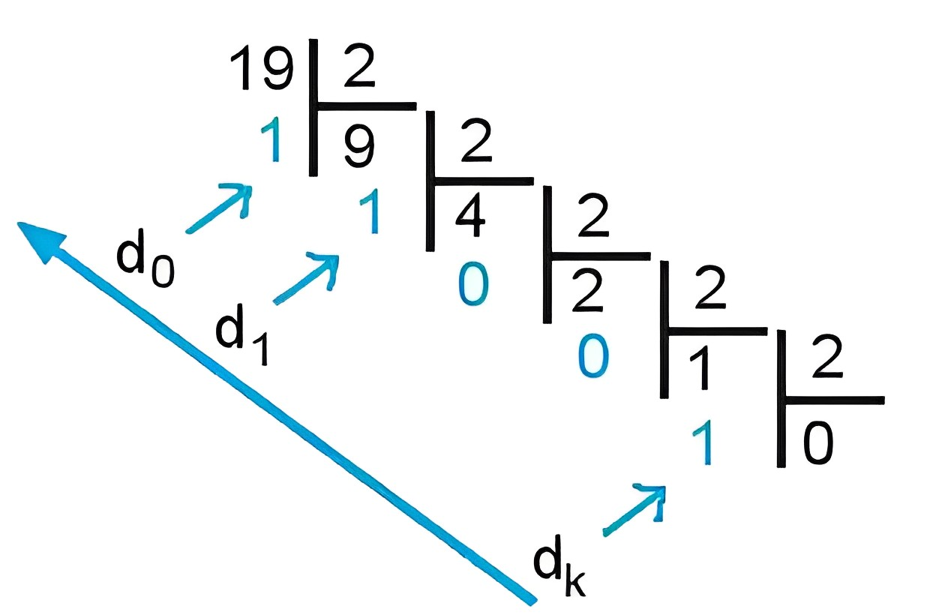
2. Mạch logic và vai trò của mạch logic
b) Phép cộng trên hệ nhị phân
Em hãy biểu diễn số 19 sang hệ nhị phân và ngược lại.
Ta được số nhị phân cần tìm là: 10011.
Đổi từ hệ nhị phân sang hệ thập phân, giá trị của số 10011 sẽ là:
1 × 2⁴ + 1 × 2¹ + 1 × 2⁰ = 19

Slide 15
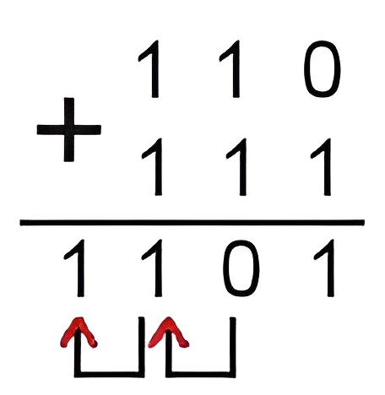
Bảng cộng:
x | y | x + y
0 | 0 | 0
0 | 1 | 1
1 | 0 | 1
1 | 1 | 10
Để cộng các số nhị phân, phải cộng từng chữ số, có thể có nhớ sang hàng bên trái.
Ví dụ: Phép cộng 6 với 7:

Slide 16

Minh họa dùng mạch logic xây dựng mạch điện thực hiện phép cộng 2 bit
Thảo luận nhóm đôi, thực hiện Hoạt động 2 SGK trang 26:
Bảng cộng trong Hình 4.8 cho thấy việc cộng hai số 1 bit có thể cho kết quả là một số 2 bit nếu phép cộng có nhớ. Khi cộng hai số nhiều bit, thì số nhớ được cộng tiếp vào hàng bên trái.
Hoạt động 2:
z và t là kết quả của hai phép toán logic nào của x và y?
x | y | x + y = zt | Số nhớ z | Kết quả t
0 | 0 | 0 | 0 | 0
0 | 1 | 1 | 0 | 1
1 | 0 | 1 | 0 | 1
1 | 1 | 10 | 1 | 0

Slide 17
Minh họa dùng mạch logic xây dựng mạch điện thực hiện phép cộng 2 bit
Thảo luận nhóm đôi, thực hiện Hoạt động 2 SGK trang 26:
Hoạt động 2:
z là kết quả của phép toán logic x AND y
t là kết quả của phép toán logic x XOR y
x | y | x + y = zt | Số nhớ z | Kết quả t
0 | 0 | 0 | 0 | 0
0 | 1 | 1 | 0 | 1
1 | 0 | 1 | 0 | 1
1 | 1 | 10 | 1 | 0

Slide 18

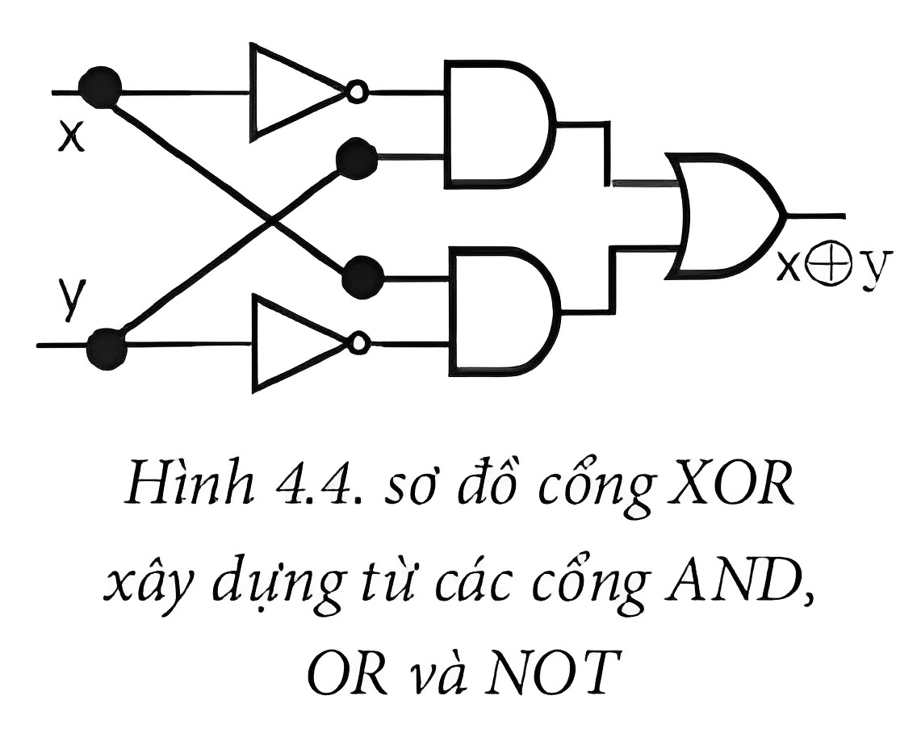
Mở rộng
Trên thực tế, người ta có thể tổng hợp cổng XOR từ các cổng AND, OR, NOT như hình vẽ bên.

Slide 19

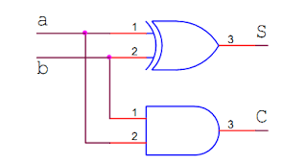
KẾT LUẬN
Tất cả các thiết bị số, gồm cả máy tính đều được chế tạo từ mạch logic.
Mạch logic hay mạch số là các mạch điện hay điện tử có đầu vào và đầu ra thể hiện các giá trị logic. Mọi mạch logic đều có thể xây dựng từ các cổng AND, OR và NOT.

